Slide 1
FIL-ROUGE DEVOPS-4
CI-CD D’UNE APPLICATION WEB STATIQUE TWEETER (WEBTWEET)

Slide 2


OBJECTIFS DU PROJET
Objectifs
Automatiser le déploiement d’un site web statique.
Pipeline CI-CD
build -> Test -> scan -> push -> Deploy (Prod and Pre prod) -> Test -> Monitor
Recommandations
- gitlab
- snyk
- gitlab-registry
- ansible
Readme
Rédiger la documentation

Slide 3



ÉQUIPE ET RÉPARTITION DU PRODUCT BACKLOG
FLORENT
Code, HTML, CSS
Scan Sécurité,
Board, Backlog,
Documentation tech
Pipeline CI
Runner, Presentation
ABDOULAYE
Docker,Dockerfile,
DIND Build, Test Curl
Gitlab Registry, Deployment,
Pipeline CI-CD, Git, .gitlab ci,Monitoring Promotheus, Grafana
ROMAIN
Vagrant, VM, PAAS,
Ansible, inventory, Specific Runner, Network Aspects, Docker, Ngrok,DIND, Socket TCP, SSH Deployment,
Kubernetes, K8S

Slide 4
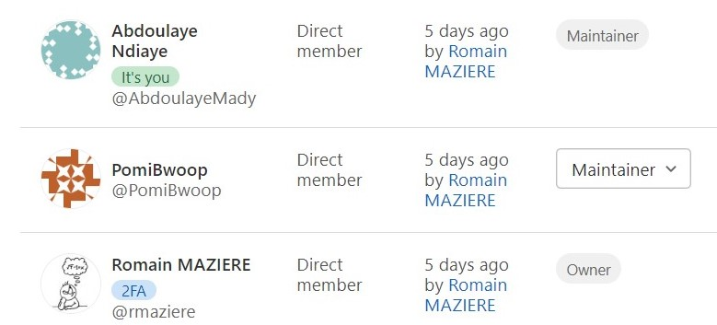
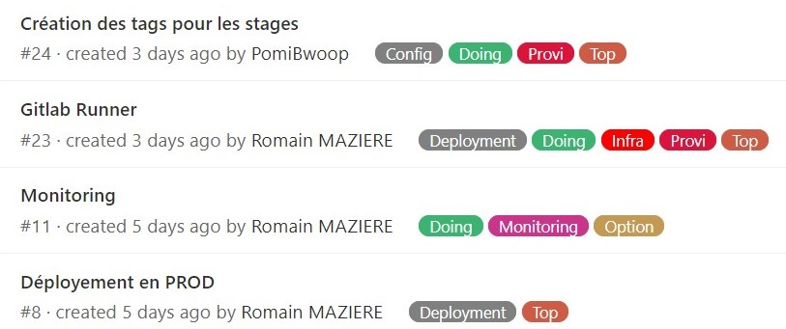



ENVIRONNEMENT DE DÉVELOPPEMENT GITLAB
USER
MANAGEMENT
ISSUE
BOARD
GITLAB
CONTAINER
REGISTRY
TimeTracker
webtweet:latest
Mattermost Integration
WIKI
CI
MONITORING
PROMETHEUS GRAFANA
Specific Runner
STAGING
PRE-PRODUCTION
PRODUCTION

Slide 5
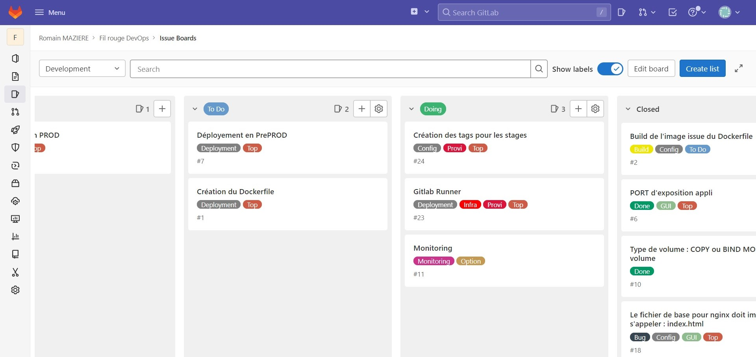
BACKLOG ET AVANCEMENT (ISSUE BOARD)

Slide 6
ARBORESCENCE PROJET
FIL-ROUGE/
Dokerfile
Gitlab-ci.yml
Readme.md
APP/CODE/
index.html
style.css
linux.png
INFRA/CONFIGURATION/
GROUP_VARS
ROLES/DOCKER/TASKS
ansible.cfg
docker.yml
inventory.yml
all.yml
main.yml
pre_install.yml
install_docker.yml
install_docker_compose.yml

Slide 7











PROVISIONNEMENT ET DÉPLOIEMENT
vagrant
V BOX
VM1
‘MANAGER’
K8S
helm
ansible
192.168.99.1
VM5
‘MONITORING’
Vagrantfile
install_requirements.sh
192.168.99.2
GITLAB
SERVERS
grafana
prometheus
VM2
‘STAGING’
CI
metrics
192.168.99.10
.gillab-ci.yml
Dockerfile
VM3
‘PREPROD’
VM4
‘PROD’
192.168.99.20
192.168.99.30
Infra du projet

Slide 8
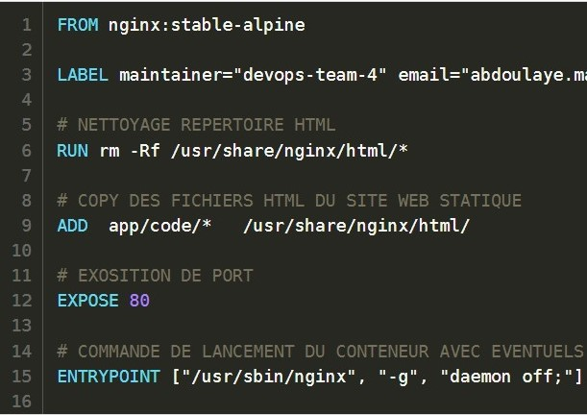
CONTENEURISATION DE L’APPLICATION
Image de base
Nettoyage du répertoire
Ajout des fichiers
Exposition du port 80
Lancement du conteneur

Slide 9
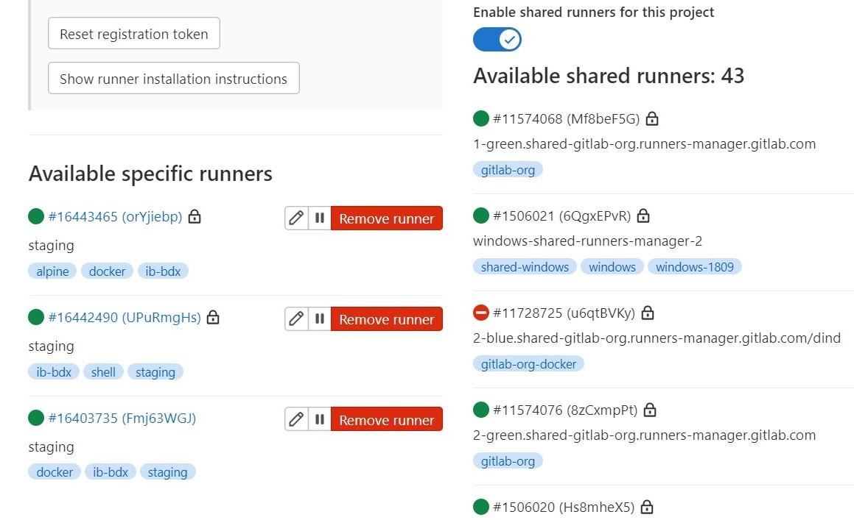
ACTIVATION RUNNERS SPECIFIQUES

Slide 10




INTÉGRATION CONTINUE (CI)
CODE
BUILD
SCAN
TESTS
PACKAGE
Container Registry
PIPELINE D’INTÉGRATION CONTINUE

Slide 11
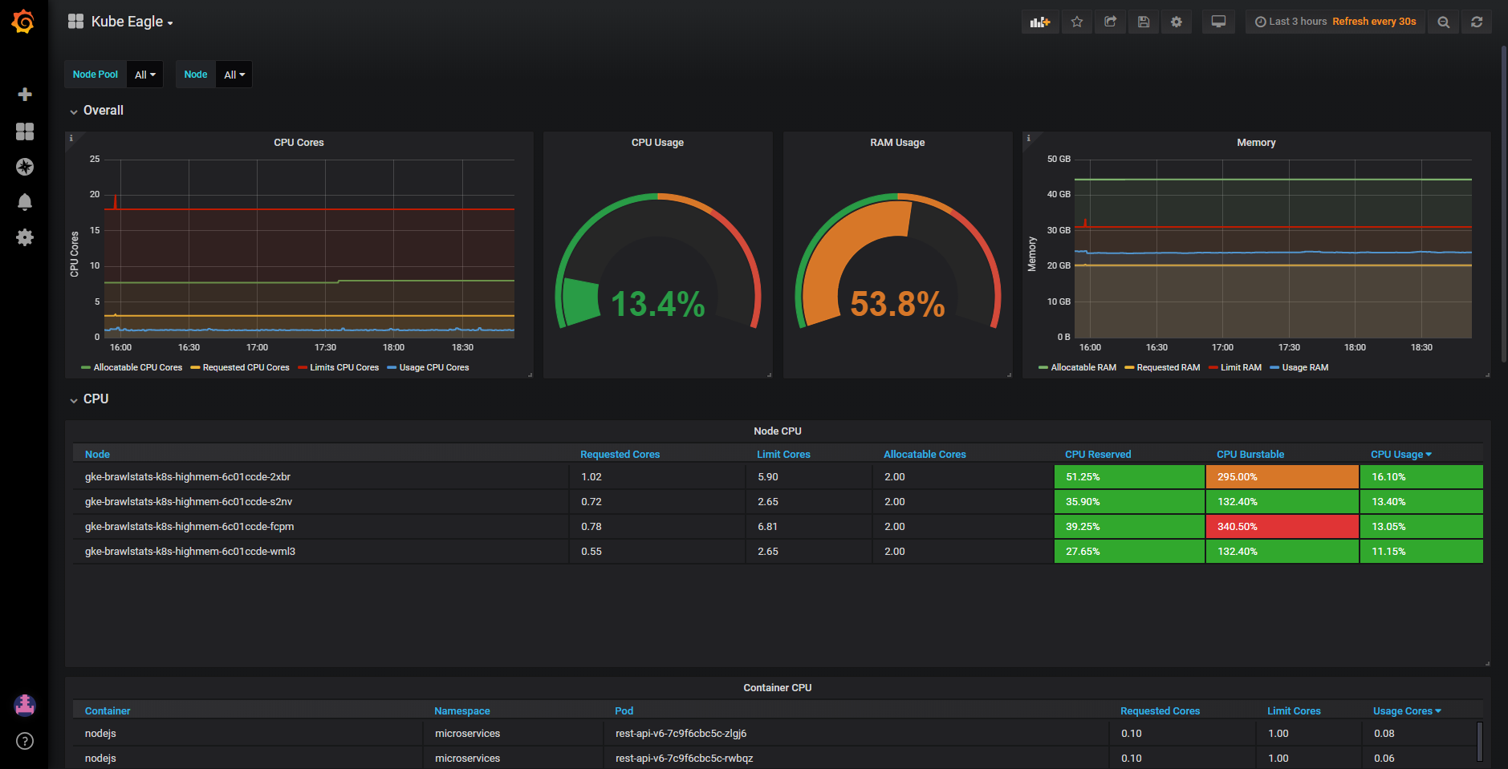
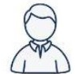

DÉPLOIEMENT CONTINU (CD)
REVUE DE
RECETTE
PRE
PRODUCTION
PRODUCTION
MONITORING
STAGING
validation
Alertes
PIPELINE DÉPLOIEMENT CONTINU

Slide 12
Bons Vents Porteurs à Tous

